Slide 1

2020.3.29
APP组进度汇报

Slide 2
APP
岳宇轩
用richtext实现富文本解析显示，用richeditor实现富文本编辑并随着内容的修改实时生成html并转为string，解决了富文本中图片不显示的bug，实现评分功能ratingbar的应用，完成UI和基本代码
赵艳然
完成了登录注册页的功能，完成设置页的部分功能，学习如何用okhttp的post方法向服务器发送数据和接收解析服务器返回的信息，学习cookie的相关知识，完成基础的UI布局
钱思航
这个周学习了fragment,抽取基类，还有fragment 之间的通信和在fragment中加入普通活动。做出了导航栏和标签滑动页
02

Slide 3
UI
UI部门三人对画稿部分界面功能进行修改，统一了样式风格，确定终稿，并标注出各界面数据，将png导出并打包。基本任务已经完成，剩下1%是指接下来如果有更改，会继续跟进调整。
进度99%
03

Slide 4
程序部
花如壮
这周完成了数据库的设计，完成了model和admin的编写，以及注册登录的一套接口，并且完成了个人中心以及个人资料修改和密码修改、忘记密码等邮箱找回的实现方式。然后在服务器上试运行了项目，完善了接口文档。
戴俞成
完善接口文档， 写出一些实例
修改爬虫，使详情页，每日速递和书单的爬虫数据更便于写入数据库。
04

Slide 5
进度百分比
99%
30%
40%
UI部门
APP
程序部
项目总进度35%
05

Slide 6
谢谢聆听

Slide 7
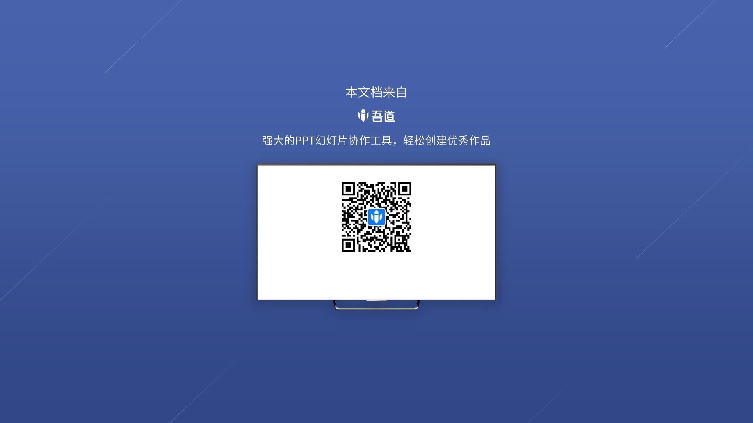
电脑端请访问
www.woodo.cn

